Slide 1
Have a good time in Hainan
WWW.PPT818.COM

Slide 2
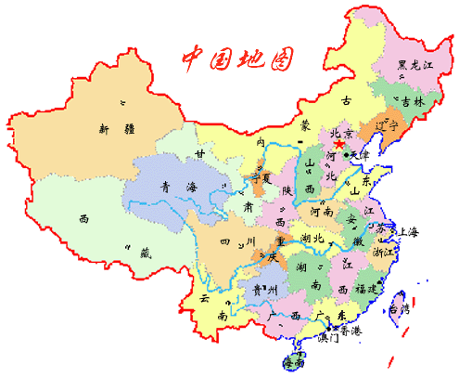
China , China , I’m from China .
我来自中国。
China
The UK , the UK , I’m from the UK .
英国 ， 英国 ， 我来自英国。
The UK
英国
I am , I am , I’m from China .
China
We are , we are , we’re from the UK .
我们来自英国。
The UK
英国
Sam and Amy are from the UK .
Sam and Amy来自英国。

Slide 4
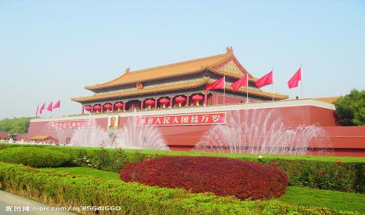
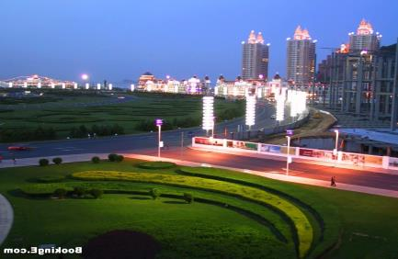
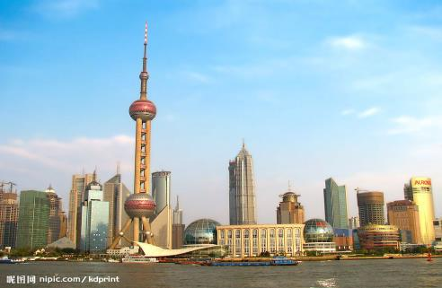
I’m going to visit Hainan . 我打算去 …… 旅游 。
北京
大连
上海
海南

Slide 5
We’re going to go to Hainan tomorrow.明天我们打算去 海南 。

Slide 6
We’re going to get up at 5 o’clock .
我们打算5点钟起床。
get up
起床
7 o’clock
7点钟

Slide 7
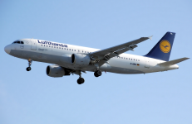
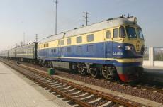
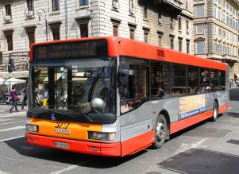
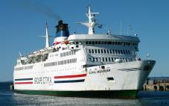
car
plane
We’re going to go by
我们打算乘坐……去。
train
ship
bus

Slide 8
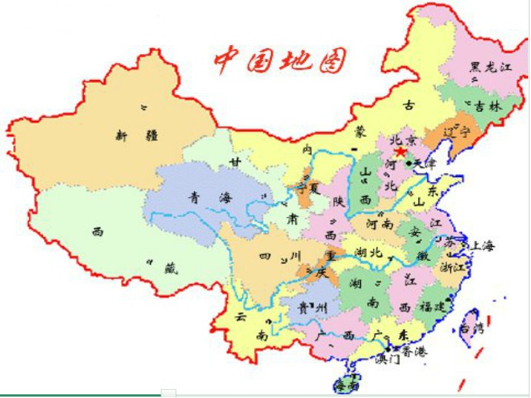
We’re going to go by plane .我们打算乘坐飞机去。

Slide 9
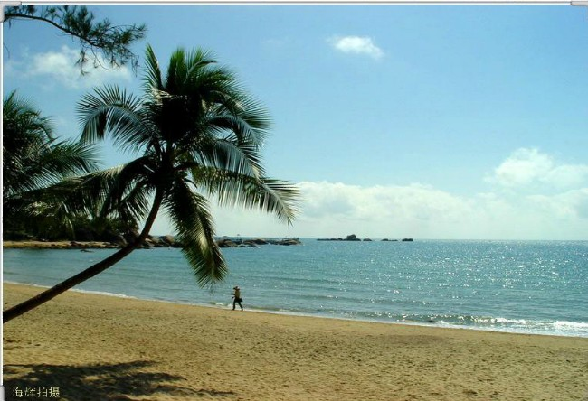
sea
大海
We’re going to see the sea .
我们打算看看大海。

Slide 10
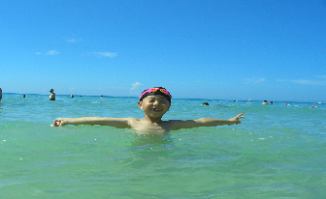
swim in the sea
在海里游泳
We’re going to swim in the sea .
我们打算在大海里游泳。

Slide 11
grandpa
I’m going to visit my grandpa .
我打算看望我的爷爷。
And I’m going to swim too .
并且我也打算游泳。

Slide 12
一般将来时
主语 + be going to +动词原形
…… 将要,打算做 ……
( is am are )

Slide 13
Learning aims:
1. I can read the words and understand the meaning of them.
（熟读模块的单词能理解单词的意思）
2.I can try to accumulate and use the new words .
（能尝试积累和运用这些新词。）

Slide 14
Guide 1
Please read the words by yourself.
自己读单词。
(大声朗读单词，若有疑难，请问老师或身边同学。)
要求：身体坐直，手指着。

Slide 15
单词：
sea
sock
大海
短袜
swim
游泳
from
来自
swimsuit
游泳衣
tomorrow
明天
visit
参观，拜访
o’clock
点钟
get up
起床
plane
飞机
I can read the key words .

Slide 16
Guide 2
Please read the words with your partner . Then we’ll have a match .
（请和你的同桌互读单词。然后我们比一比谁读得既准确又流利。）

Slide 17
单词：
sea
sock
大海
短袜
swim
游泳
from
来自
swimsuit
游泳衣
tomorrow
明天
visit
参观，拜访
o’clock
点钟
get up
起床
plane
飞机
I can read the key words .

Slide 18
单词：
sea
sock
大海
短袜
swim
游泳
from
来自
swimsuit
游泳衣
tomorrow
明天
visit
参观，拜访
o’clock
点钟
get up
起床
plane
飞机
I can read the key words .

Slide 19
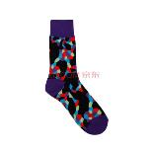
Come on!
get up
swimsuit
大海
from
点钟
tomorrow
visit
比一比，看哪组能顺利到达顶点。

Slide 20
Learning aims:
1、I can read and understand the text.
准确、流利地朗读并理解课文。
2、I can remember the key sentences.
能记住重点句子。

Slide 21
Please read in pairs.
两人一组互读课文。
（比一比谁能准确、流利地朗读课文。）

Slide 22
We’re going to go to______ tomorrow.
We’re going to get up at______o’clock.
We’re going by ______.
I’m going to visit my ____________.
I’m going to_____in the sea.
Hainan
5 o’clock
plane
grandpa
swim

